Slide 1
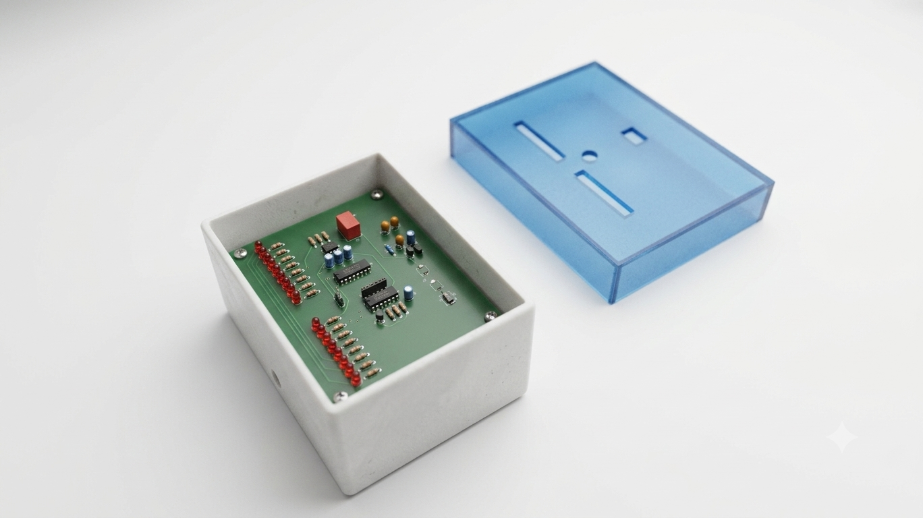
Sekvencijalni
žmigavac
NE555 + 74HC595 + ULN2803A
8 LED po strani • 12 V baterija • 5 V logika
KiCad → PCB → Kućište
Cilj: kompaktan, vidljiv i jednostavan žmigavac, sa zaštitom napajanja i kućištem spremnim za montažu.

Slide 2
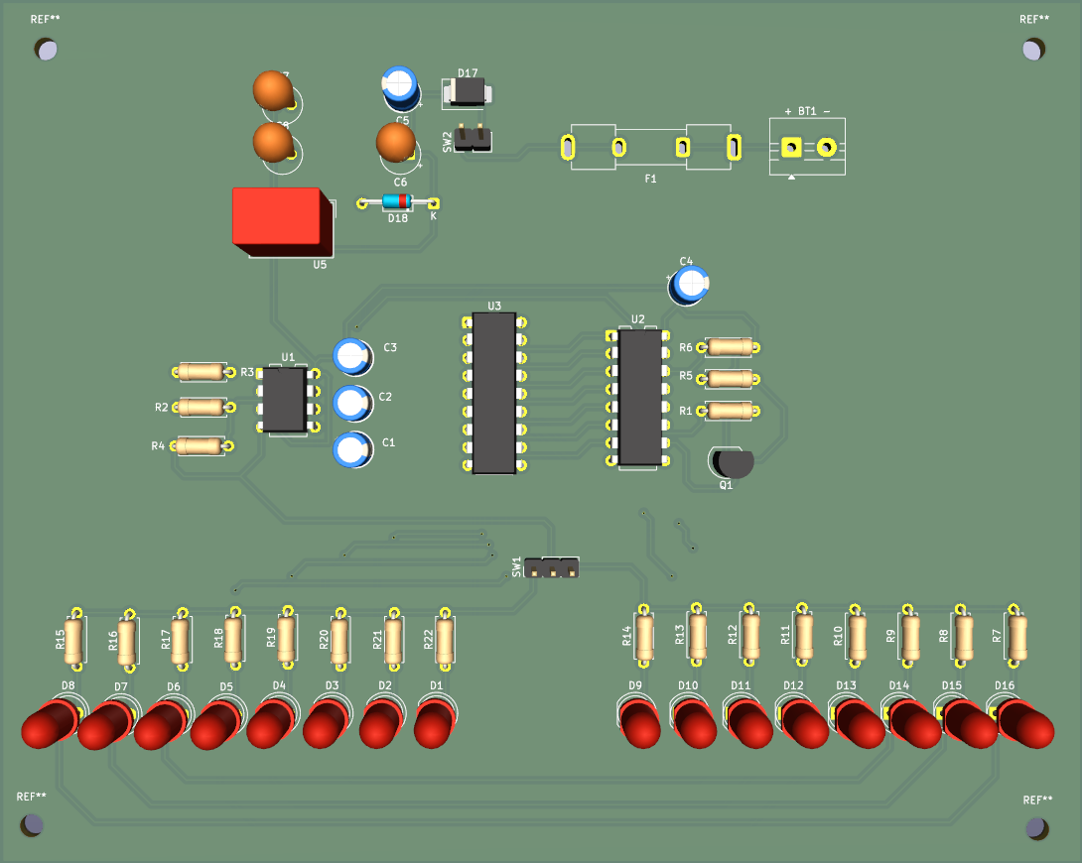
Ideja
Pregled funkcionalnosti i glavnih odluka u projektu
• Sekvenca paljenja ide od LED1 do LED8.
• Prekidač bira levo / OFF / desno.
• Logika radi na 5 V preko TSR 1-2450 regulatora.
• ULN2803A nosi struju LED dioda, a 74HC595 određuje koja dioda se ukljucuje.
• Poklopac ima prozore za LED nizove i rupe za prekidače.
8 LED levo
8 LED desno
12 V → 5 V

Slide 3
Sistem u 6 blokova
Jednostavna arhitektura od baterije do LED izlaza
12 V
baterija
Zaštita
ulaza
TSR 1-2450
5 V
NE555
clock
74HC595
sekvenca
ULN2803A
drajver
LED nizovi
L / R
Napajanje
Logika
Izlaz
• F1 osigurač
• S1 glavni prekidač
• 1N5819 polaritet
• SMBJ18A prenapon
• NE555 pravi takt
• 74HC595 pamti redosled
• QH resetuje sekvencu
• ULN2803A vuče katode na GND
• anode LED idu preko otpornika
• prekidač bira stranu

Slide 4
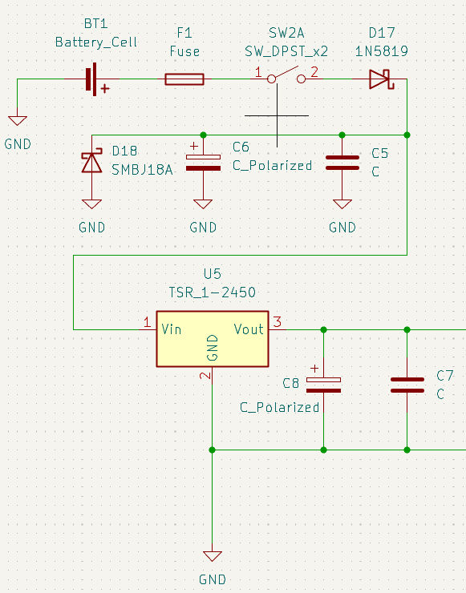
Napajanje i zaštita
12 V baterija se prvo štiti, zatim spušta na stabilnih 5 V
F1 500 mA
osigurač / polyfuse za kratki spoj
S1 ON/OFF
glavni prekidač napajanja
D17 1N5819
Schottky zaštita od obrnutog polariteta
D18 SMBJ18A
TVS zaštita od prenapona na 12 V ulazu
TSR 1-2450
step-down regulator: 12 V → 5 V
C ulaz / izlaz
stabilizacija i filtriranje napona
Važno: NE555, 74HC595 i ULN2803 logika idu na +5V.

Slide 5
Napajanje i zaštita
12 V baterija se prvo štiti, zatim spušta na stabilnih 5 V
3S1P Li-ion baterijski pack, nominalnog napona 11.1 V i maksimalnog napona 12.6 V kada je potpuno napunjen. Ovaj napon se preko zaštitnog bloka i TSR 1-2450 step-down regulatora spušta na stabilnih 5 V za napajanje elektronike i LED dioda.

Slide 6
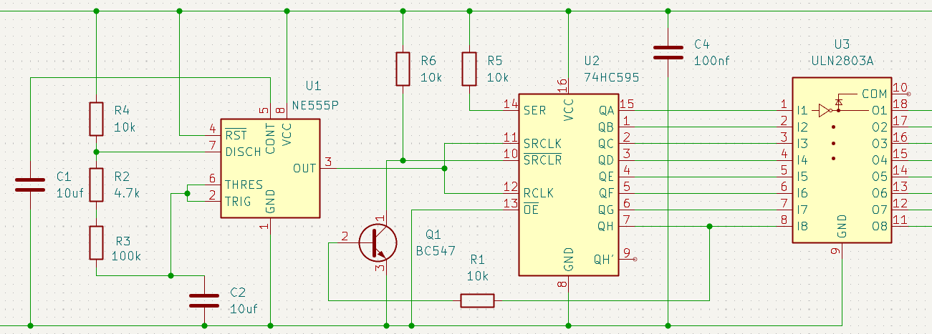
Elektronsko jezgro
Tri čipa imaju jasne uloge u lancu signala
NE555
74HC595
ULN2803A
Clock
impulsi
Sekvenca
QA–QH
Drajver
katoda
pin 3 → CLK
pin 11/12 ← CLK
OUT1–OUT8 → LED

Slide 7
Elektronsko jezgro
Tri čipa imaju jasne uloge u lancu signala
NE555 radi kao oscilator i pravi clock impulse. Brzina impulsa zavisi od otpornika R4, R2, R3 i kondenzatora C2. Ti impulsi izlaze sa pina 3 i idu na 74HC595.
74HC595 prima clock signal i pomera logičku jedinicu kroz izlaze QA–QH, pa se LED segmenti pale redom: prvo 1, zatim 1+2, zatim 1+2+3, sve do 8 LED dioda.
ULN2803A je drajver za LED diode. On ne daje plus, nego kada dobije signal sa 74HC595, povezuje odgovarajući izlaz na masu i time uključi LED.
Q1 BC547 služi za reset. Kada sekvenca dođe do poslednjeg izlaza QH, tranzistor povuče reset pin 74HC595 na GND i sekvenca kreće ponovo od prve LED diode.

Slide 8
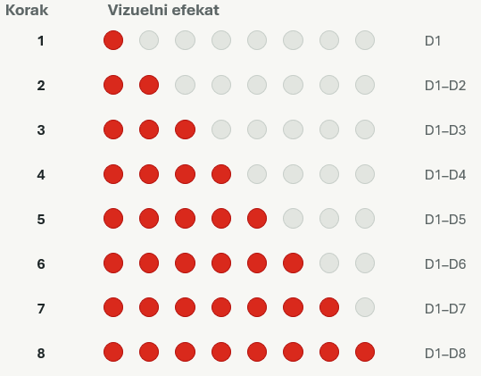
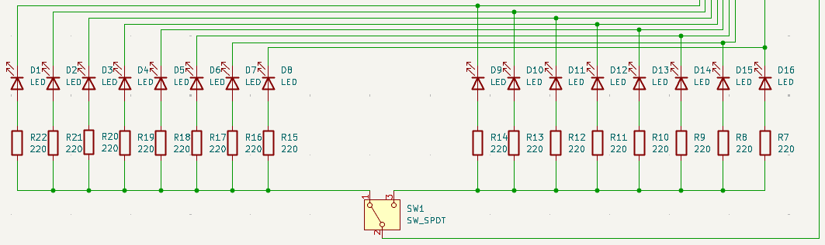
Redosled paljenja LED dioda
Efekat je “punjenje” niza, ne pojedinačno treptanje
Kako se čita sekvenca
Levo ili desno bira SW1
2
• NE555 generiše impulse: 0 → 5 V → 0 → 5 V…
• 74HC595 na svaki impuls dodaje još jednu “1”.
• ULN2803A uključuje odgovarajuće LED katode ka GND.
• Kad dođe do QH, tranzistor resetuje 74HC595 i ciklus kreće od početka.
3
4
5
6
7
8
Elektronika uvek pravi istu sekvencu. Prekidač samo određuje koja LED strana dobija +5 V.

Slide 9
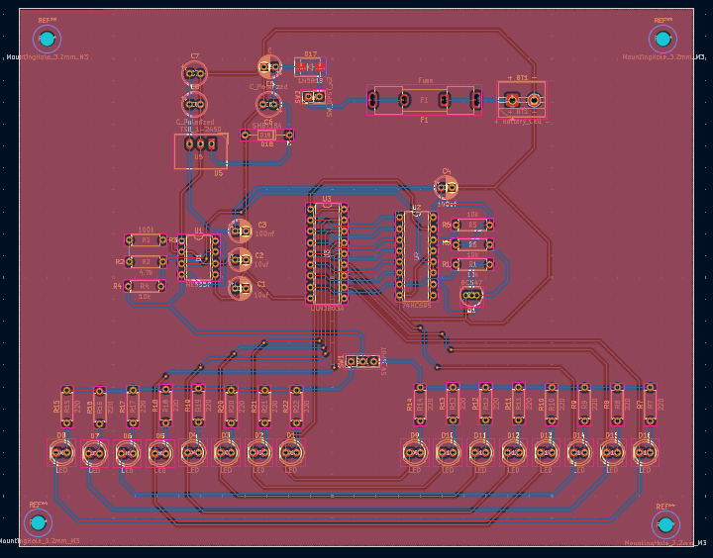
PCB raspored
✓
LED diode su na donjoj ivici: 8 levo + 8 desno.
✓
DIP čipovi u sredini: lak pristup i kraće veze.
✓
Napajanje i TSR regulator su gore levo / gore.
✓
Rupe za šrafove su u uglovima, uz odstojanje od ivice.
✓
Komponente su raspoređene tako da LED nizovi budu uz prozore poklopca
✓
Linije za napajanje i GND su deblje od signalnih linija, kako bi bezbedno izdržale veću struju i smanjile pad napona na pločici.

Slide 10
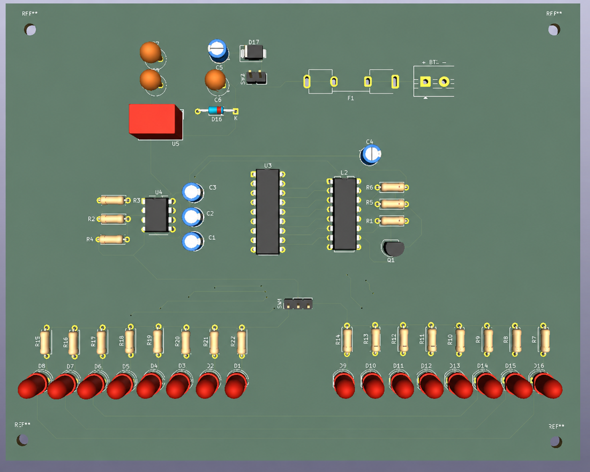
PCB raspored
✓

Slide 11
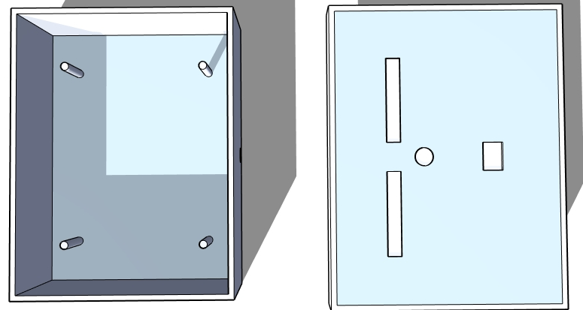
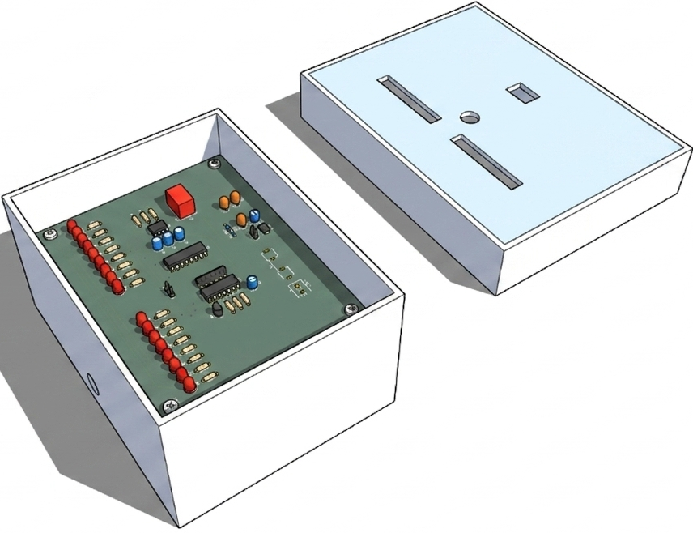
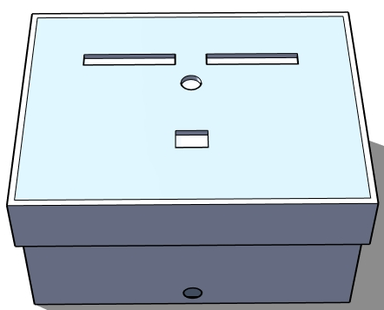
Kućište i poklopac
Dimenzioni koncept
Kućište je dimenzija: 200 × 150 × 50 mm.
PCB je dimenzije: 153.5 × 122.5 mm.
Poklopac sadrži: 2 × LED prozora, Ø6.5 mm otvor za smer dugme, otvor za ON/OFF dugme.
PCB stoji na stubovima na kojima pričvršćuje.
Ispod PCB-a je ostavljen prostor za paket baterija i kablove.

Slide 12
HVALA NA PAŽNJI

